Slide 1
ART2 알고리즘을 이용한 수화 인식

Slide 2
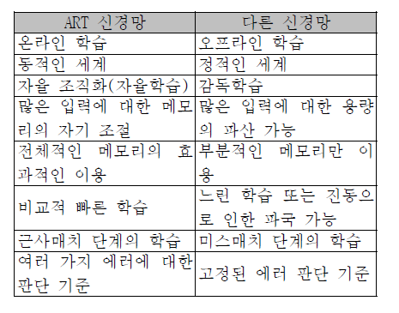
좋은점
RGB,YUV,HSI 색상 정보를 이용하여 두 손의 위치를 추
적하여 잡음을 제거한 후, 두손의 영역을 추출한다.
추출된 손의 영역은 잡
음과 훼손에 강한 ART2
알고리즘을 이용하여 학
습한 후 인식한다.

Slide 3
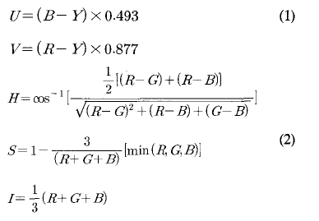
이론
RGB,YUV,HSI 색상 정보를 이용하여 피부색을 가장 잘 나
타낸 영역들을 각각의 색상 정보에서 선택하여 피부색
추출에 적용한다.
각각 RGB색상정보를 이용
하여 YUV 색상 모델로,
HIS 색상 모델로 변환한후,
사람의 피부색을 가장 잘 나
타내는 영역을 선정하여 피부
색을 추출한다.

Slide 4
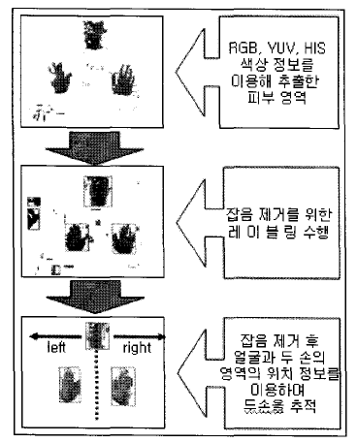
이론2
추출된 피부색 영역들에 대해 레이블링 기법인 GrassFire
알고리즘을 적용하여 각 영역들을 레이블링 한 후,100픽
셀 이하인 영역들은 잡음으로 간주하여 제거한다.

Slide 5
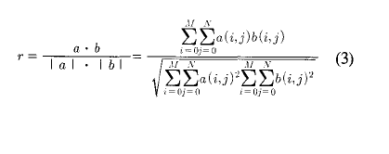
이론3
프레임을 무작위로 추출하는것이 아니라, 현재 프레임과
이전 프레임에서의 손영역을 식을 이용하여 비교하며 5%
미만인 경우 현재 프레임에서의 손영역을 추출한다.
i,j 가로,세로
M,N 비교할 영상
의 크기

Slide 6
ART2 알고리즘
1.임의의 입력 패턴에 대해 이미 학습된 패턴을 잊지 않고
새로운 학습 패턴을 학습할수있는 안정성,적응성
2.실시간 학습이 가능하여 저속 및 고속 학습을 지원
3. 끊임없이 변하는 환경에서 자신의 메모리 용량을 전부
소모할 때까지는 제한 없는 입력에 대해 실시간으로 빠르
고 안정되게 배울 수 있는 구조

Slide 7
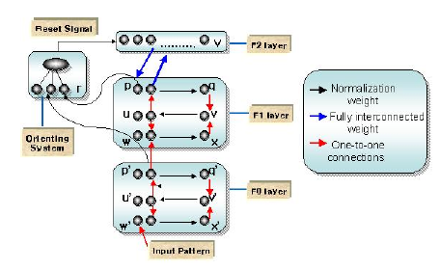
ART2 알고리즘 신경망의 구조

Slide 8
결론
ART2알고리즘을 이용하여, 거대한 용량으로 인해 늘 새로
운 학습을가능하게하고, 잡음을 효율적으로 제거하여, 수
화 인식을 할수있다.

